Slide 1
게임

Slide 2
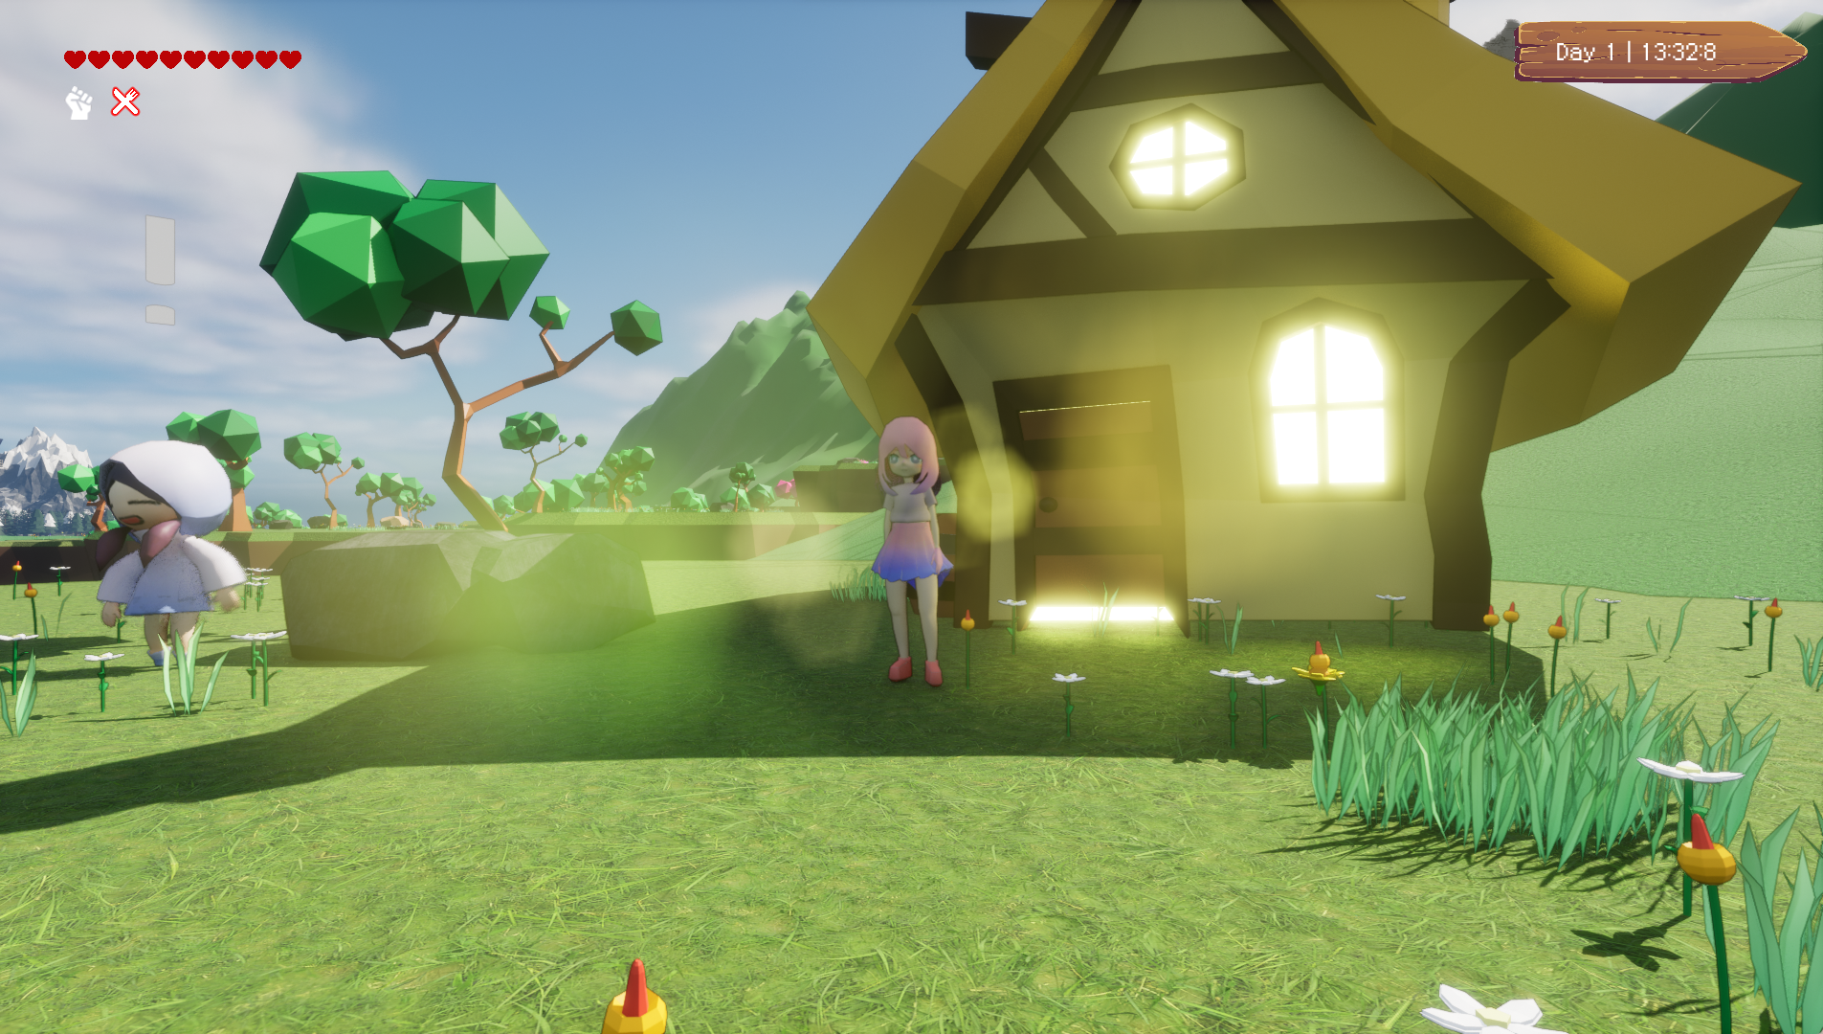
0.NPC집앞
Npc 퀘스트
Npc 집입장해서 도구제작가능

Slide 3
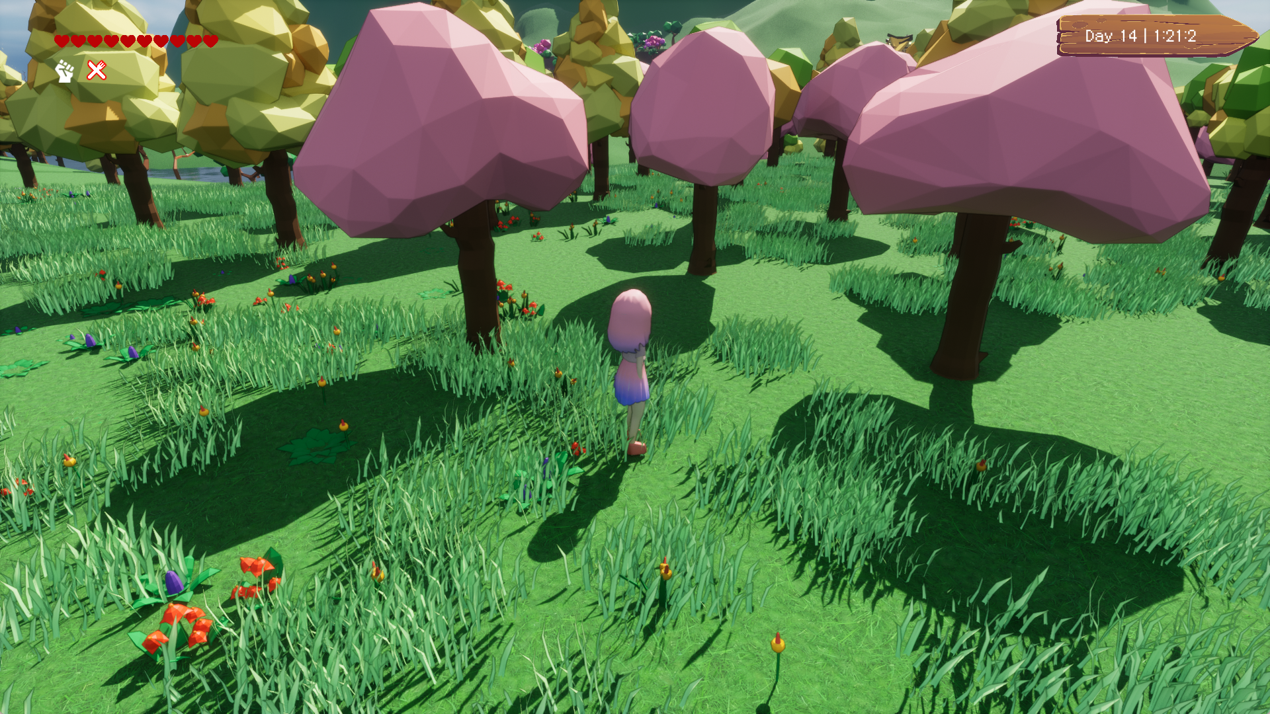
1
나무패기 – 나무 얻기

Slide 4
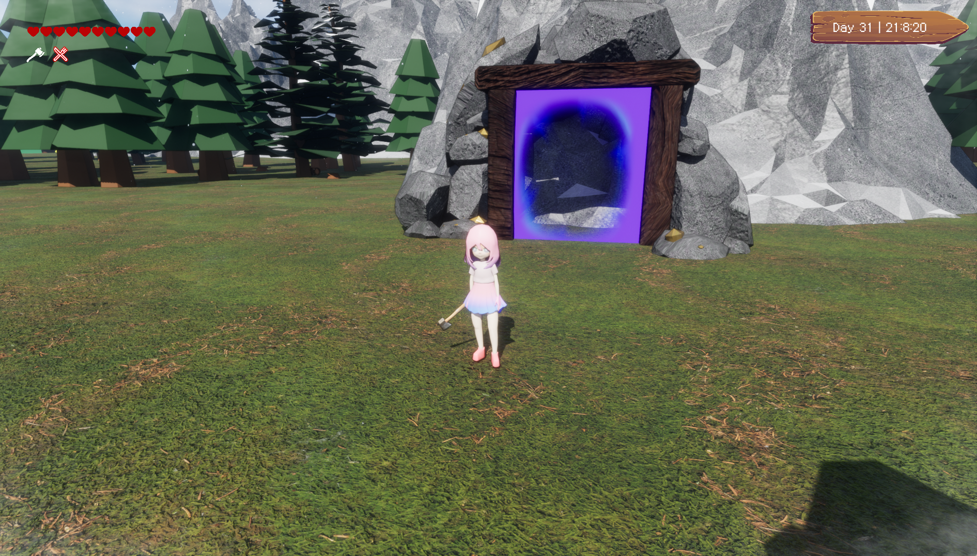
2
던전입구로 이동 ㄱㄱ

Slide 5
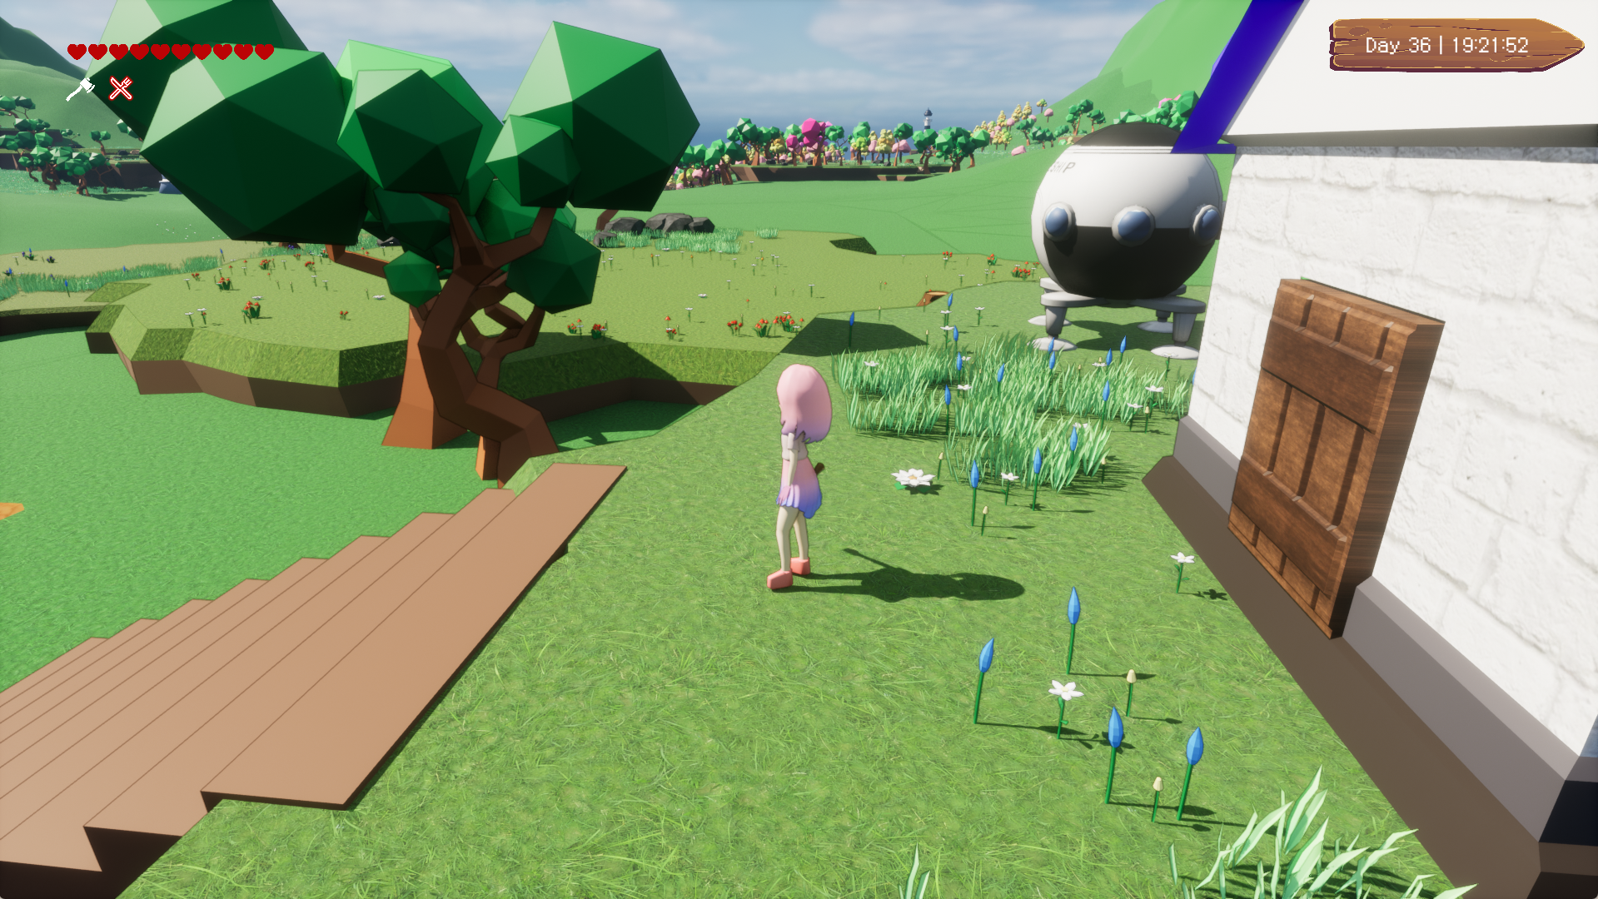
3. 집앞
자기
농작
장터

Slide 6
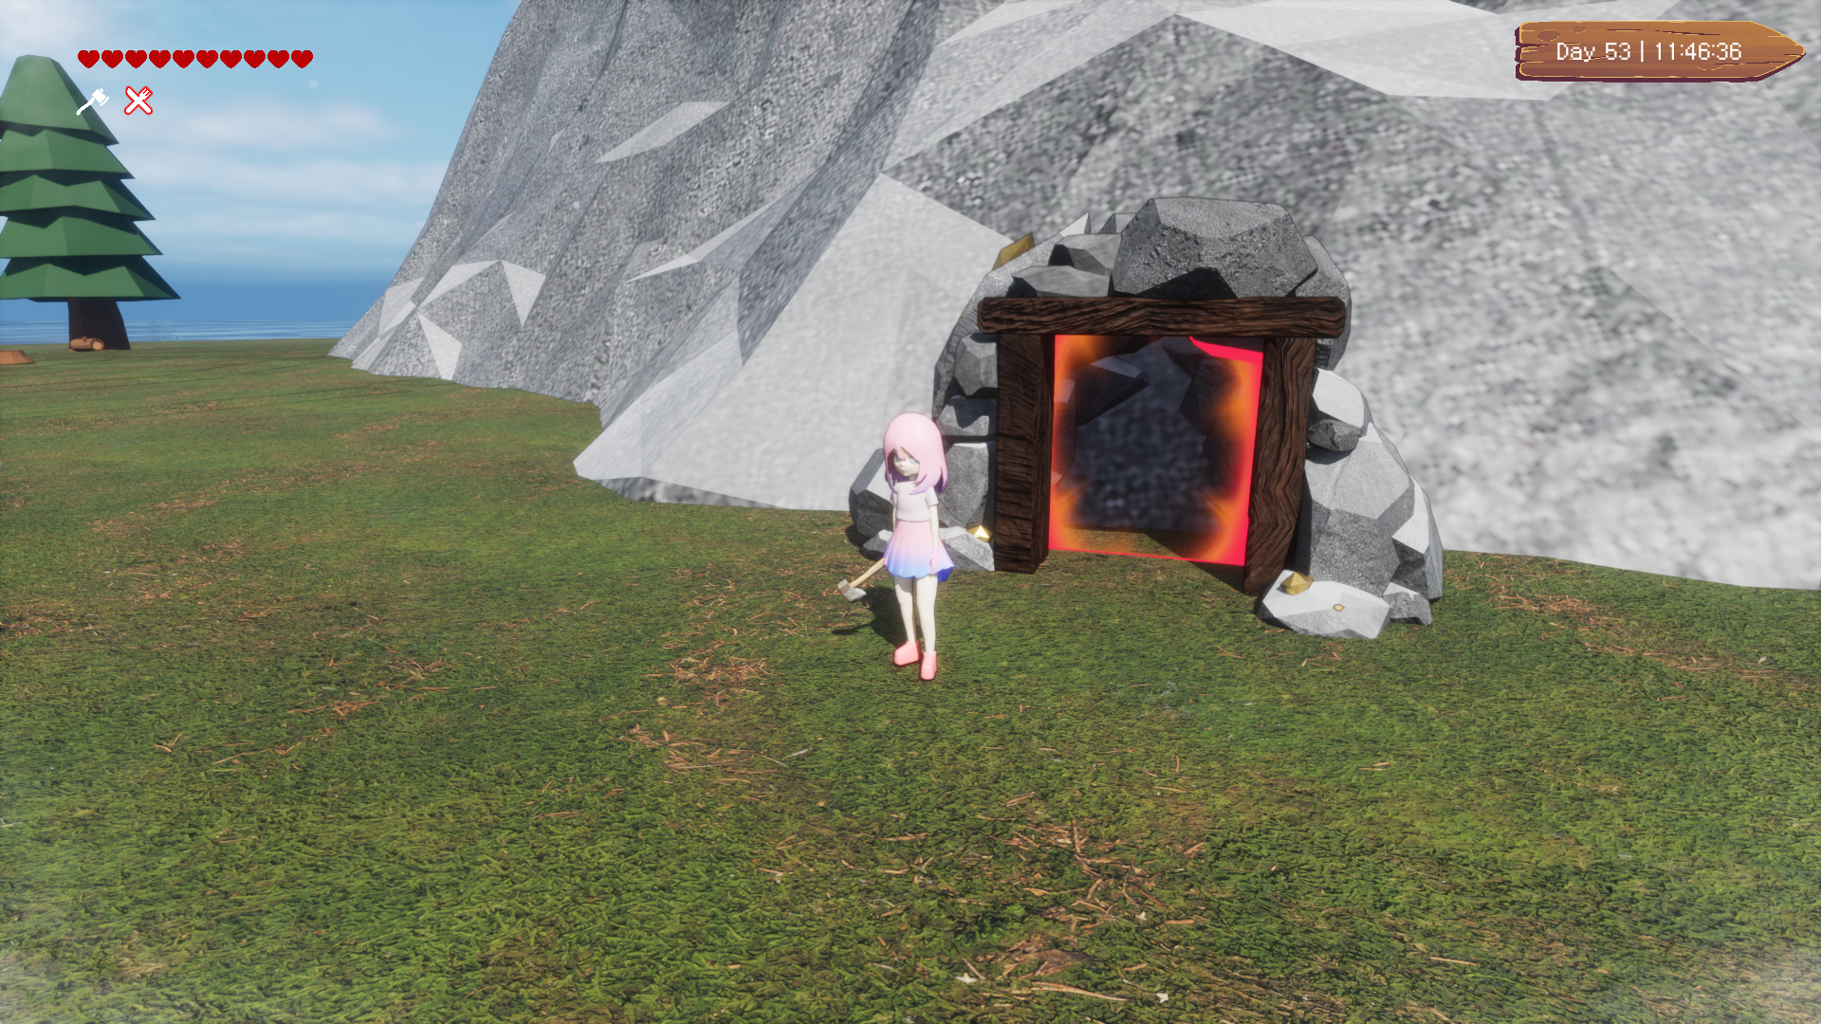
4.광산앞
이거해야함

Slide 7
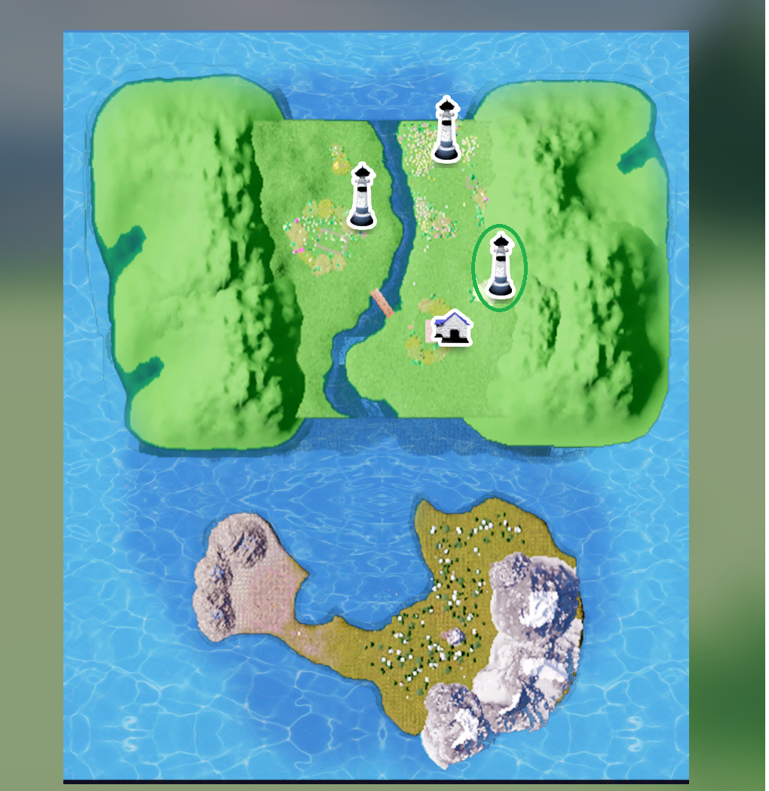
M
포털이동 – 산으로 이동함
나뭇가지줍기
나무패기쪽

Slide 8
낚시

